Slide 1
บทที่ 2
เครื่องมือตรวจวัดสารเคมี
ตัวอย่างอากาศจะเดินทางไปยังท่อหรือสายส่ง เพื่อจะทำการส่งออกไปนอกอุปกรณ์ ในบางอุปกรณ์อาจมีแผ่นกรองเพื่อกรองเอาสารปนเปื้อนออกจากอากาศตัวอย่างที่ปล่อยออกไป บางอุปกรณ์อาจเป็นของเหลวดักจับแทนแผ่นกรอง ขึ้นอยู่กับสารเคมีที่อยู่ในตัวอย่างอากาศ ในขณะเดียวกันเซนเซอร์จะทำการวิเคราะห์เพื่อได้ข้อมูลและส่งสัญญาณไปที่ ตัวขยายสัญญาณ (Amplifier) และได้รับผลการวิเคราะห์ผ่านทางจอแสดงผล

Slide 2
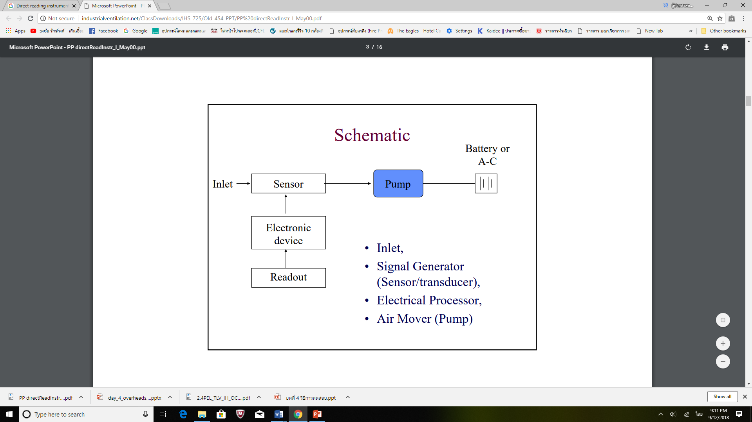
หลักการทำงานของอุปกรณ์ตรวจวัดสารเคมี
การทำงานพื้นฐานของอุปกรณ์ตรวจวัดแบบอ่านค่าโดยตรง

Slide 3
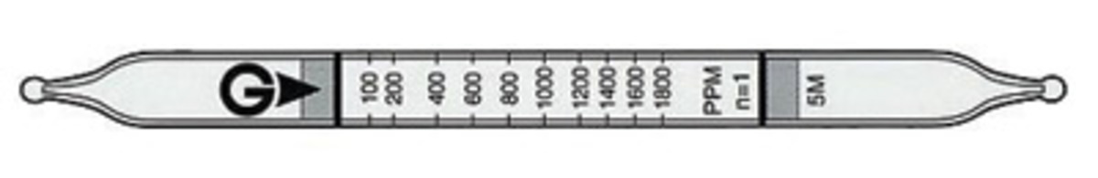
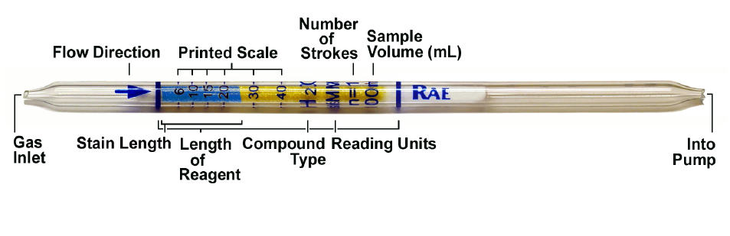
เครื่องมืออ่านค่าได้โดยตรง
1. ประเภทหลอดตรวจวัด (Detector Tubes)
ส่วนประกอบของหลอดตรวจวัด
หลอดตรวจวัดแบบมีมาตรวัดบนตัวหลอดของ RAE

Slide 4
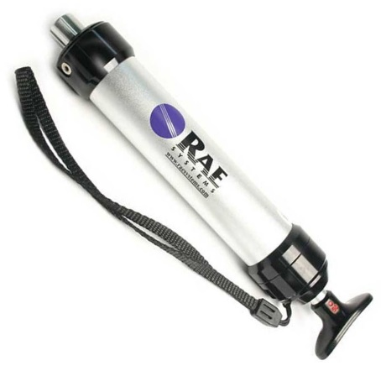
ชนิดของปั๊มที่ใช้กับหลอดเก็บตัวอย่าง
1. พิสตัน (Piston pump)

Slide 5
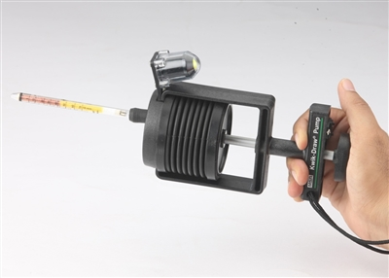
2. เบลโลว์ปั๊ม (Bellow pump)

Slide 6
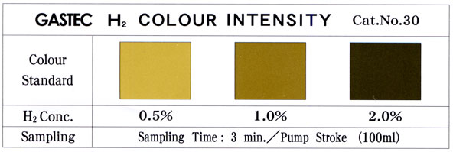

การแปลผลของหลอดตรวจวัดอากาศแบบอ่านค่าโดยตรงที่มีมาตรวัดขึ้นกับความเข้มข้น ต่อหนึ่งปั๊มสโตรค (Pump Stroke, Ps) ของหลอดตรวจวัด มาตรวัดอ่านได้เท่าไหร่นำมาหารด้วยจำนวน สโตรค (Ps) ที่ดูดอากาศเข้าแล้วได้ค่าความเข้นข้นของสารปนเปื้อนนั้นๆ
หลอดเก็บตัวอย่างแบบเปลี่ยนสีตามระดับความเข้มข้น

Slide 7
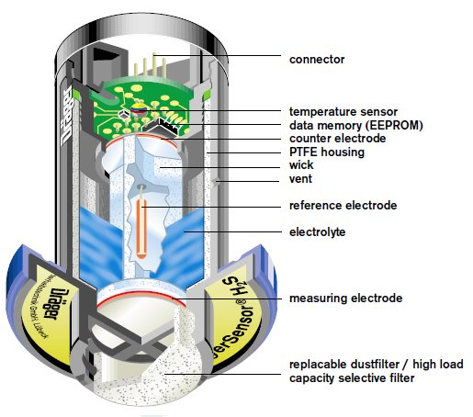
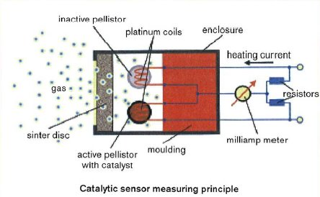
ประเภทเครื่องวัดก๊าชไวไฟ (Combusible Gas Indicator : CGI)
การเผาไหม้บนขดลวดคาตาไลติกทำให้เกิดอุณหภูมิต่างกันทำให้มิเตอร์อ่านค่าได้

Slide 8
%GAS-Actual contentration
0
1.0
2.5
4
5
100
5
%LEL Meter reading
Contentration
%GAS Meter reading
50
2.5
0
0
0
20
50
80
100
%LEL-Actual contentration
ตัวอย่างโค้งตอบสนองหรือตัวแปลงค่าที่ผู้ผลิตเตรียมให้เมื่อใช้เครื่องมือวัดก๊าซที่แตกต่างกัน

Slide 9
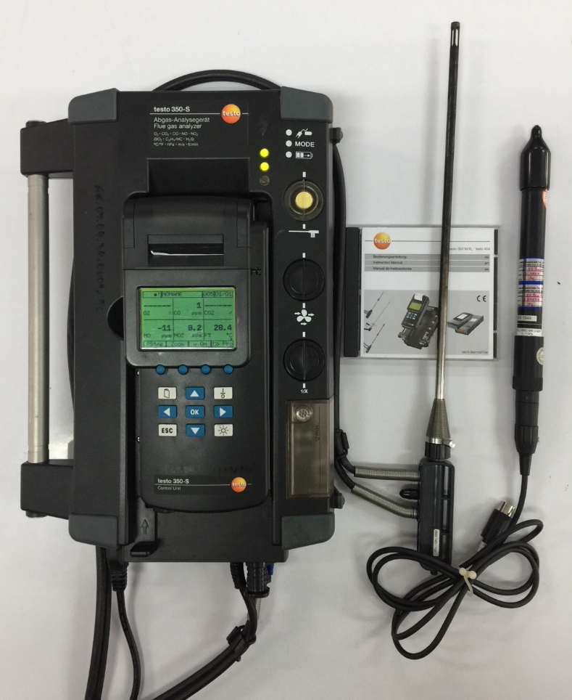
เครื่องวัดออกซิเจนและก๊าซพิษ (Oxygen and Toxic Gas Meters)
1. พื้นฐานไฟฟ้าเคมี (Basic electrochemical)
2. เซนเซอร์ชนิดไฟฟ้าเคมี (Electrochemical sensor)
เครื่องตรวจวัดมลพิษอากาศจากการเผาไหม้

Slide 10
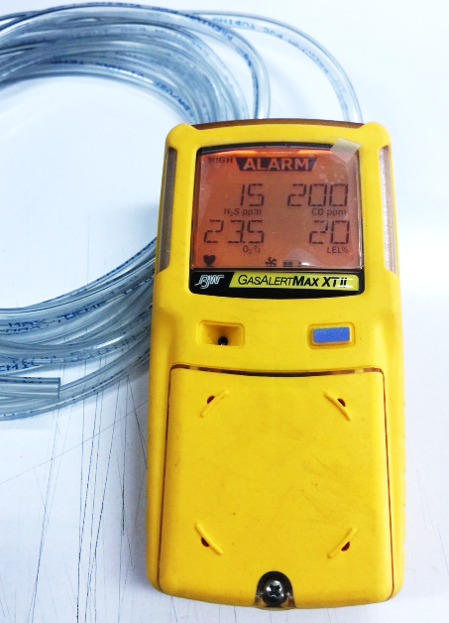
เครื่องวัดออกซิเจนและก๊าซพิษ (Oxygen and Toxic Gas Meters)
1. พื้นฐานไฟฟ้าเคมี (Basic electrochemical)
2. เซนเซอร์ชนิดไฟฟ้าเคมี (Electrochemical sensor)
เครื่องวัดปริมาณออกซิเจนและก๊าซไวไฟในพื้นที่อับอากาศ

Slide 11
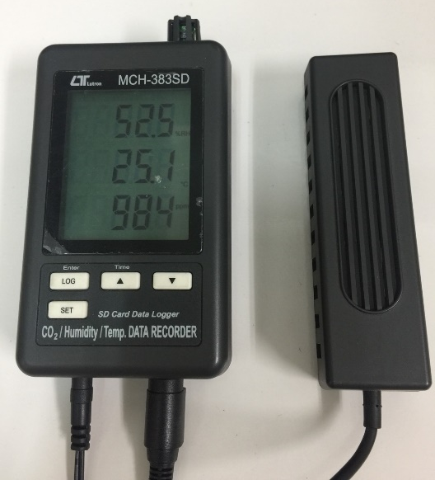
เครื่องวัดออกซิเจนและก๊าซพิษ (Oxygen and Toxic Gas Meters)
1. พื้นฐานไฟฟ้าเคมี (Basic electrochemical)
2. เซนเซอร์ชนิดไฟฟ้าเคมี (Electrochemical sensor)
เครื่องวัดก๊าซคาร์บอนไดออกไซต์ในบรรยากาศ

Slide 12
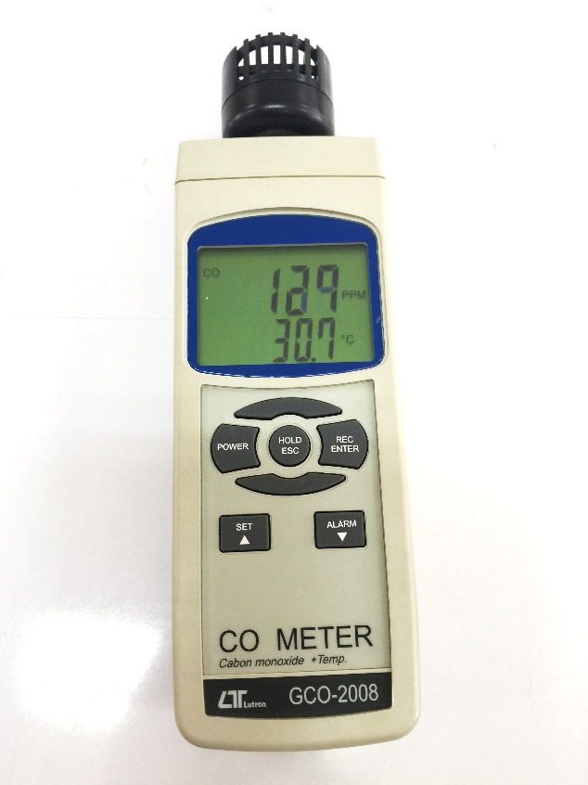
เครื่องวัดออกซิเจนและก๊าซพิษ (Oxygen and Toxic Gas Meters)
1. พื้นฐานไฟฟ้าเคมี (Basic electrochemical)
2. เซนเซอร์ชนิดไฟฟ้าเคมี (Electrochemical sensor)
เครื่องตรวจวัดก๊าซคาร์บอนมอนอกไซด์

Slide 13
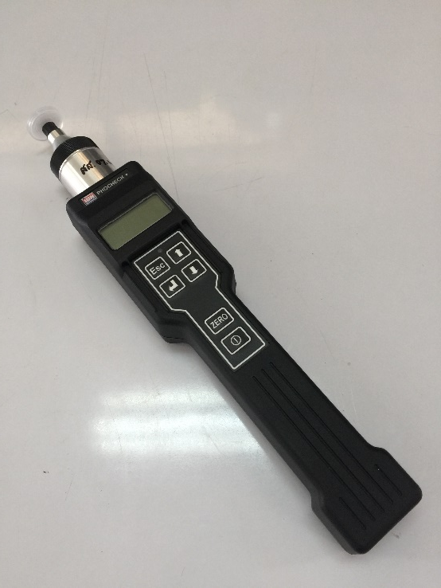
เครื่องวัดออกซิเจนและก๊าซพิษ (Oxygen and Toxic Gas Meters)
1. พื้นฐานไฟฟ้าเคมี (Basic electrochemical)
2. เซนเซอร์ชนิดไฟฟ้าเคมี (Electrochemical sensor)
เครื่องตรวจก๊าซสารอินทรีย์ระเหย (VOCs)

Slide 14
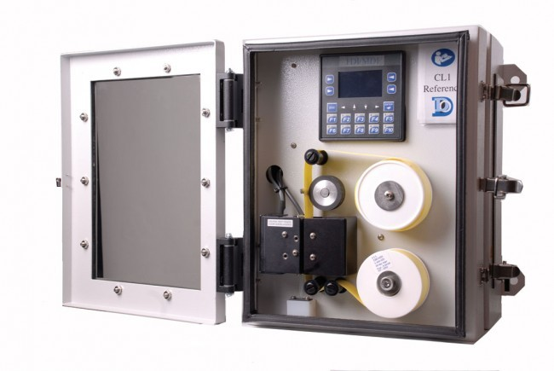
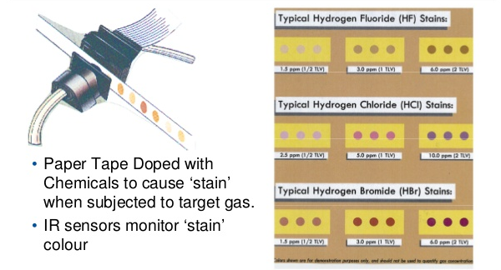
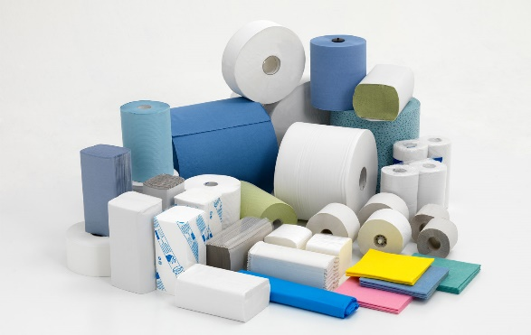
แถบกระดาษตรวจวัดก๊าซ (Papertape gas detectors)

Slide 15
เซนเซอร์ที่อยู่ในสภาวะของแข็ง (Solial stafe sensor)
เซนเซอร์กึ่งตัวนำ (Semi conductor sensor) สามารถใช้ในการเก็บตัวอย่างที่มีสารพิษเจือปนที่มีความเข้มข้นต่ำ มีการดัดเเปลงสัดส่วนในส่วนผสมของโลหะออกไซด์ อุณหภูมิในสารกึ่งตัวนำและความต่างศักย์ บนสารกึ่งตัวนำส่งผลต่อการแยกแยะและความไวของเซนเซอร์ต่อก๊าซและไอที่แตกต่างกัน ถึงแม้ว่าจะถูกออกแบบมาให้ตอบสนองต่อก๊าซเฉพาะ ชนิดเซนเซอร์ที่เป็นของแข็งก็ยังตอบสนองต่อสารหลาย ชนิด โดยเฉพาะไฮโดรคาร์บอนเซนเซอร์ไม่สามารถกีดกันระหว่างสารที่ต้องการตรวจวัดกับสารอื่นได้

Slide 16
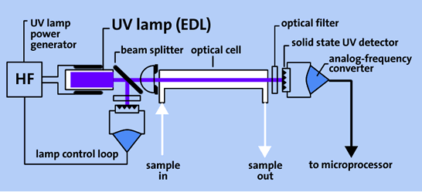
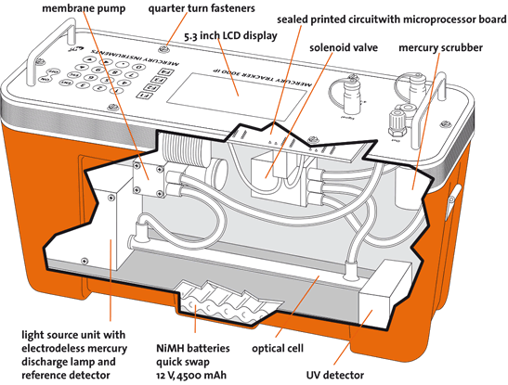
เครื่องมือตรวจวัดไอปรอท (Mercury vapor detector)
หลักการทำงานของเครื่องมือตรวจวัดไอปรอท
เครื่องมือตรวจวัดไอปรอท

Slide 17
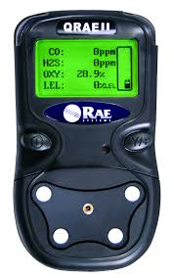
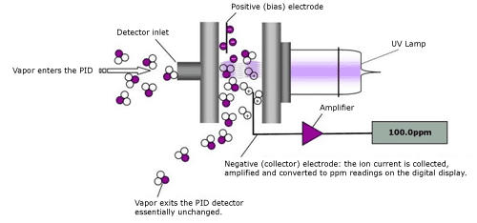
Photo Ionization Detectors (PID)
หลักการทำงานของโฟโตไออไนเซชั่นดีเทคเตอร์
เครื่องเก็บตัวอย่างโฟโตไอออไนเซชั่นของ RAE

Slide 18
Photo Ionization Detectors (PID)
หลอดหลอดอัลตร้าไวโอเลทในห้องปฏิกิริยาไอออไนเซชั่น

Slide 19
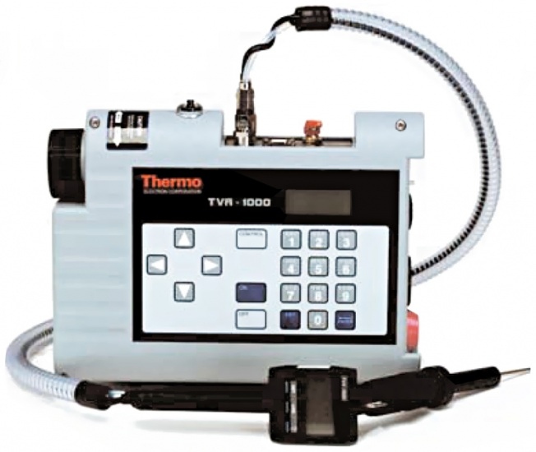
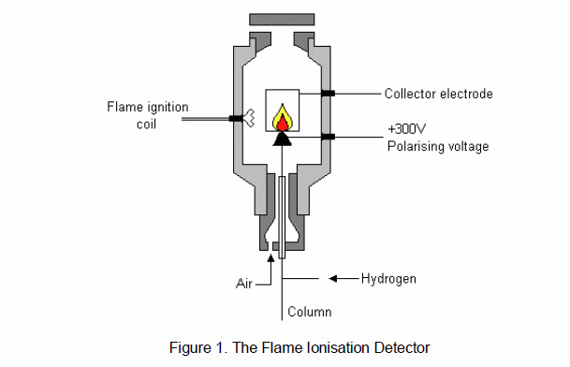
Frame Ionization Detectors (FID)
หลักการทำงานของเฟรมไอออนไนเซชั่น
เครื่องตรวจวัดแบบเฟรมไอออนไนเซชั่น

